Slide 1

Organisasjonskultur i Naturvernforbundet
En presentasjon om hva som kjennetegner og bidrar til et trygt og godt fellesskap i Naturvernforbundet.
September 2025
Notes:
Denne presentasjonen handler om ulike deler av hva som skaper en «god» organisasjonskultur, og et trygt fellesskap for alle som jobber i eller engasjerer seg i Naturvernforbundet.
Første del av presentasjonen handler om Naturvernforbundet sine grunnleggende verdier, før vi går gjennom de etiske retningslinjene og hvordan etisk utvalg jobber. Deretter skal vi snakke om hva som kjennetegner god organisasjonskultur, og hvordan vi kan bygge et trygt felleskap for frivillige og ansatte.
Til slutt er det noen diskusjonsspørsmål.
Informasjon om presentasjonen:
Denne presentasjonen tar for seg ulike ting som bidrar til det vi kaller «god organisasjonskultur». Presentasjonen går først gjennom Naturvernforbundet sine grunnleggende verdier, og kort om de etiske retningslinjene og om etisk utvalg. Deretter går den gjennom noen kjennetegn for god organisasjonskultur, og hva vi må gjøre for å bygge et godt fellesskap for frivillige og ansatte. I presentasjonen er det også lagt inn diskusjonsoppgaver.
Presentasjonen kan brukes til intern skolering, for eksempel i lokal- og fylkeslag.
Har dere spørsmål om presentasjonen, eller noe annet om organisasjonskultur? Ta kontakt med organisasjonsavdelingen på organisasjon@naturvernforbundet.no.

Slide 2

Naturvernforbundets grunnsyn
Vi er en demokratisk, partipolitisk nøytral medlemsorganisasjon.
Vi arbeider for en god representasjon av kjønn, geografi og sosial bakgrunn i organisasjonen.
Vi skal være en trygg arena for våre medlemmer, og for medlemmer i Natur og Ungdom samt Miljøagentene.
Notes:
Naturvernforbundet har noen grunnleggende verdier, som sier noe om hva slags organisasjon vi skal være.
Først – vi er en demokratisk, partipolitisk nøytral medlemsorganisasjon. Hva betyr det? Vi er demokratisk fordi medlemmene våre, gjennom sine lokallag og fylkeslag, er representert på landsmøtene annen hvert år. Mellom landsmøtene er det landsstyret, med én representant fra hvert fylke, som bestemmer prioriteringer i organisasjonen. Disse har igjen ansvar for å involvere sine fylkeslag i avgjørelser, og holde dem oppdatert i sakene som diskuteres.
Vi er en partipolitisk nøytral organisasjon. Det betyr at vi ikke støtter ett parti, men er fri til å komme med kritikk, ros, og innspill til alle de politiske partiene.
Vi arbeider for en god representasjon av kjønn, geografisk tilhørighet, og sosial bakgrunn i organisasjonen.
Til sist skal vi være en trygg arena for våre medlemmer å engasjere seg, samt for medlemmer i Natur og Ungdom og Miljøagentene, som er del av vår «naturvernfamilie» og som vi samarbeider mye med både lokalt og nasjonalt.

Slide 3
Etiske retningslinjer for Naturvernforbundet
Sier noe om hvilken etisk standard organisasjonen skal ha, og hvilke handlinger som ikke aksepteres.
Retningslinjene gjelder for alle med tillitsverv og for ansatte, og skal signeres av alle som har arbeidsforhold eller verv i Naturvernforbundet.
Vedtektenes §11 gir mulighet for sanksjonering ved alvorlige brudd på retningslinjene for tillitsvalgte.
Vedtatt 15. juni 2025 av Naturvernforbundets landsstyre.
Notes:
I tillegg til disse kjerneverdiene har vi etiske retningslinjer som gjelder for hele organisasjonen.
Hva innebærer de etiske retningslinjene? De sier noe om hvilken etisk standard vi skal ha i organisasjonen, og hvilke handlinger som ikke aksepteres.
Retningslinjene gjelder for alle med tillitsverv i Naturvernforbundet, og for ansatte.
I §11 av vedtektene er det mulighet for sanksjonering ved alvorlige brudd på retningslinjene. Det kan være for eksempel opphør av verv, eller i ytterste tilfelle eksklusjon fra organisasjonen.
De etiske retningslinjene ble vedtatt av Naturvernforbundet sitt landsstyre i juni 2025.

Slide 4
Felles retningslinjer gir felles ansvar
De etiske retningslinjene gjelder for hele organisasjonen – det gir oss alle et ansvar for å håndheve dem, og gjøre dem kjent i organisasjonen.
Retningslinjene er med på å skape et trygt fellesskap og arbeidsmiljø for alle frivillige, tillitsvalgte, og ansatte i Naturvernforbundet.
Ved brudd på eller mistanke om brudd på de etiske retningslinjene skal Naturvernforbundet sitt etiske utvalg kontaktes. De kan bistå med råd og veiledning, og behandler alle saker konfidensielt.
Notes:
De etiske retningslinjene gjelder for hele organisasjonen. Det gir oss alle et ansvar for å følge og gjøre oss kjent med dem.
Retningslinjene er med på å skape et trygt fellesskap og arbeidsmiljø for alle frivillige, tillitsvalgte og ansatte i Naturvernforbundet.
Mistenker du eller har du blitt vitne til brudd på de etiske retningslinjene? Da skal Naturvernforbundet sitt etiske utvalg kontaktes. De kan gi råd og veiledning, og behandler alle saker konfidensielt.
De etiske retningslinjene ligger på nettsiden, Naturvernforbundets-etiske-retningslinjer_vedtatt-15.06.2025-1.pdf .

Slide 5
Etisk utvalg
Naturvernforbundets etiske utvalg er oppnevnt av landsstyret. De skal behandle varsler i tråd med retningslinjene for håndtering av varslingssaker og Naturvernforbundets etiske retningslinjer. Målet er å sikre en klar og ryddig håndtering.
Naturvernforbundets etiske utvalg består av Gunnar Sander, Magnus Storvoll Strømseth, Lea Justine Nesheim, Nordis Vik Olausson, og Dag Arne Høystad.
Naturvernforbundets etiske utvalg kan kontaktes på epost: etiskutvalg@naturvernforbundet.no.
Notes:
Naturvernforbundet sitt etiske utvalg er oppnevnt av landsstyret. Utvalget har ansvar for å behandle varsler etter retningslinjene for håndtering av varslingssaker, og etter de etiske retningslinjene.
Medlemmene av utvalget har alle lang erfaring fra organisasjonslivet og fra Naturvernforbundet.
Det etiske utvalget kan kontaktes på epost: etiskutvalg@naturvernforbundet.no
Retningslinjene for hvordan utvalget behandler varslingssaker finnes på nettsiden: Retningslinjer-for-handtering-av-varsler-2025.pdf

Slide 6
Del 2

Slide 7
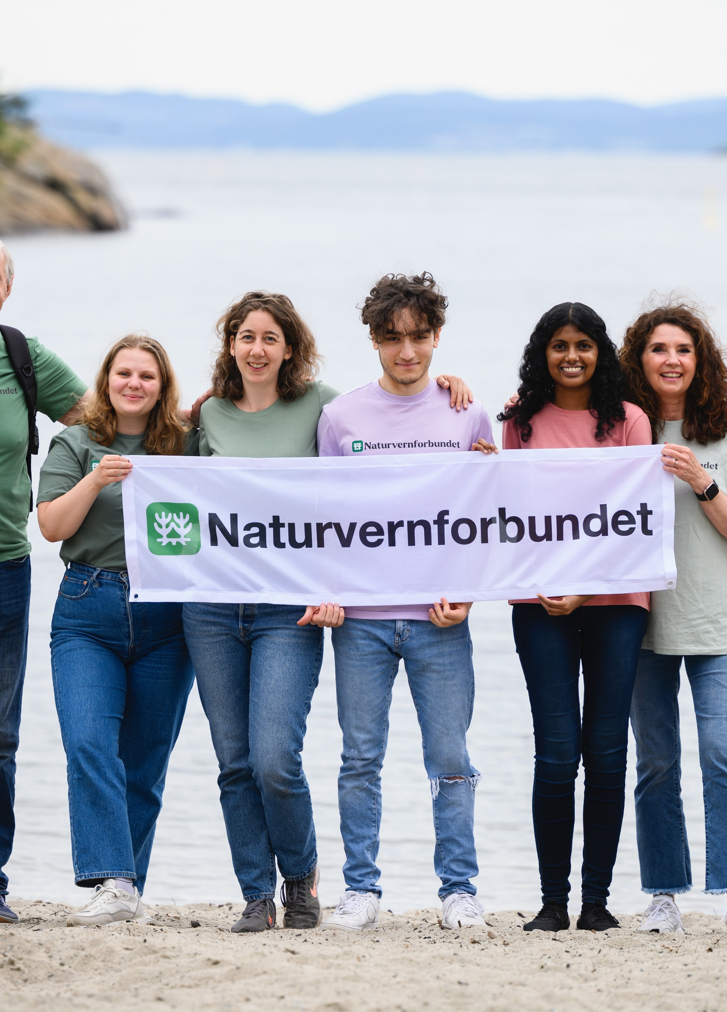
Organisasjonskultur
Notes:
Denne delen av presentasjonen handler om organisasjonskultur. Hva legger vi i det?
Det handler om de felles verdiene og normene vi deler, og noen antakelser. I Naturvernforbundet kan en felles antakelse være at de som er medlem eller aktive i forbundet er enige i at vi skal ta vare på klima og natur. Det betyr selvfølgelig ikke at vi er helt enige i alle saker.
En annen del av organisasjonskulturen i Naturvernforbundet er hvordan vi jobber sammen, og behandler hverandre.
Hvordan snakker vi sammen, om hverandre, eller om meningsmotstandere?
På et lokalt nivå kan det for eksempel handle om hvordan vi møter nye medlemmer som kommer på arrangement – blir de ønsket velkommen, bruker vi ekskluderende språk og forventer et visst kunnskapsnivå fra første lokallagsmøte? Eller er vi flinke til å forklare begreper eller saker?
På et nasjonalt nivå kan det handle om hvordan vi kommuniserer ut når vi bruker sosiale medier. Er det for eksempel lett å forstå hva vi mener, eller hvordan man selv kan bidra?

Slide 8
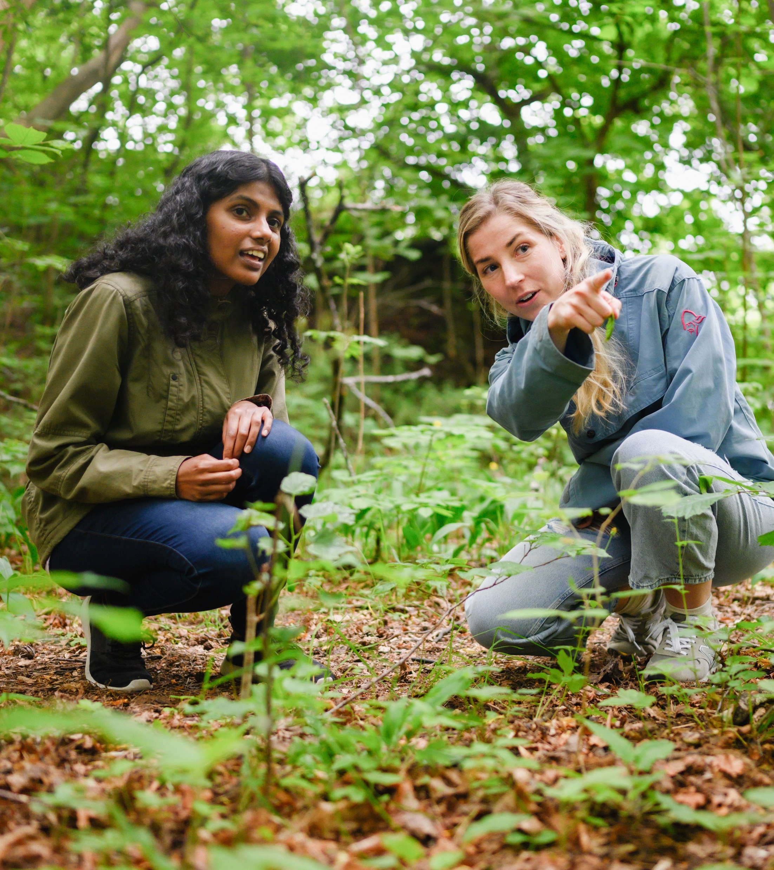
Landsmøtet 2022 vedtok mål for Naturvernforbundet 2030:​
«Naturvernforbundet skal fram mot 2030 jobbe for å bli en bred folkebevegelse for natur og klima. For å ha legitimitet i debattene om natur og miljø er det avgjørende at vi er mange og at medlemsmassen og våre aktive speiler befolkningen.​
Det er hele organisasjonens ansvar å nå disse målene»​
Dette målet må vi huske på og hjelpe hverandre med å få til.
Notes:
Å jobbe med organisasjonskultur kan gjøres på forskjellige måter, og handler blant annet om ting vi gjør for å bli flere og flere typer folk i organisasjonen.
På landsmøtet i 2022 vedtok Naturvernforbundet et helhetlig mål for hvor organisasjonen skal være i 2030.
Målet innebærer at vi skal vokse som organisasjon, til å bli en bred folkebevegelse der medlemsmassen og våre aktive speiler mangfoldet i befolkningen.
Denne målsettingen er noe vi skal huske på når vi legger planer, og er noe vi må jobbe sammen om å få til.

Slide 9
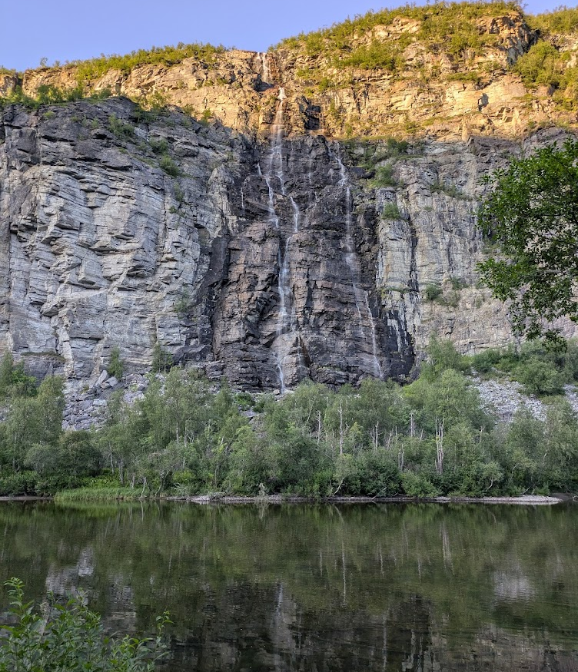
Vi må tenke inkludering – hva betyr det?
En vei for å få flere med i demokratisk påvirkning.
Hvordan vi tilpasser aktivitetene våre til ulike grupper.
Rekruttering til den brede miljøbevegelsen.
Notes:
En del av hvordan vi skal bli flere er å tenke inkluderende.
Hvordan kan vi tenke om inkludering? Det kan bety flere ting for ulike lokallag og fylkeslag, og det finnes ingen fasit.
Det er en vei for å få flere med i demokratisk påvirkning, gjennom å delta i lokale og nasjonale naturvernsaker som engasjerer mange.
Det handler om hvordan vi inkluderer og gir aktiviteter som våre medlemmer har lyst til å være med på. Mange har lyst til å bidra, men er usikre på hva de selv kan gjøre.
Og det handler om å rekruttere flere grupper folk til den brede miljøbevegelsen, som vi trenger for å vinne enda flere kamper

Slide 10
Vi må skape et fellesskap!
Være bevisst på hvordan vi møter nye interesserte og aktive.
Bruke en inkluderende tone og språkbruk – pass på «stammespråk».
Ha rom for diskusjoner og uenigheter - uten personangrep.
Konflikter skal forsøksvis løses på lavest mulig nivå.
En god organisasjonskultur gjør det lett og attraktivt å engasjere seg i Naturvernforbundet sine lokallag, og gjør at vi vokser som organisasjon!
Notes:
Hva kan bidra til en «god» organisasjonskultur?
En måte å tenke på organisasjonskultur er å tenke på hva som lager et godt fellesskap der folk har lyst til å være frivillige.
En ting å se på er hvordan en tar imot nye interesserte og aktive i lokallaget eller fylkeslaget. Får de invitasjon til neste møte, blir de fulgt opp?
Videre er det nyttig å tenke over hvilken tone vi snakker med og hvilke ord som brukes. For en som er helt ny i miljøbevegelsen kan det være en del vanskelige uttrykk, forkortelser, og begreper. Forklar gjerne saker eller uttrykk, og ikke legg til grunn at «alle» kan det like godt.
Det er viktig å ha rom for uenigheter og diskusjon. Alle har rett til å si meningen sin, og gi beskjed dersom de er uenig, enten det er fremgangsmåte eller politikk. Men husk å holde en god tone i diskusjonen, og at personangrep ikke godtas fra eller til noen uansett nivå.
Konflikter mellom personer skal løses på lavest mulig nivå, og jobbes med internt i organisasjonen før andre eventuelt blir involvert.

Slide 11
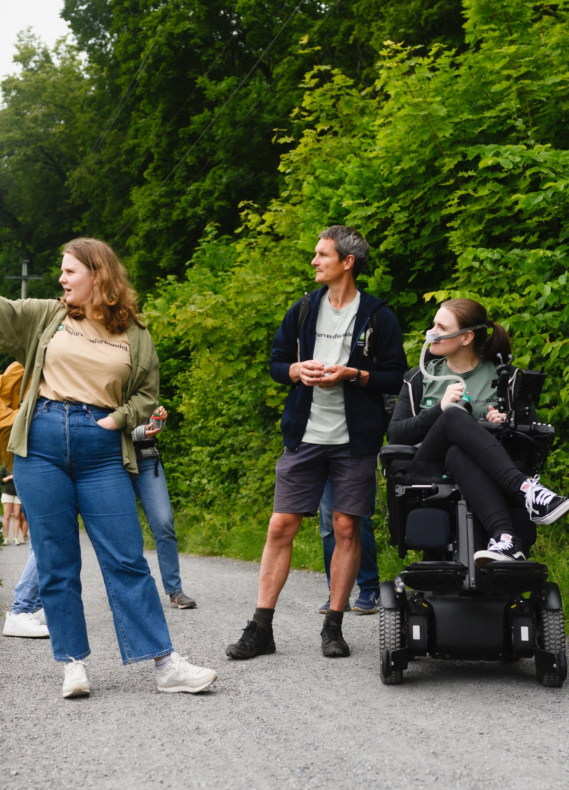
Hva får vi ved å bli flere og mer mangfoldige?
Større fellesskap – flere med på laget er flere til å dele oppgavene med.
Et tydelig tegn på at vi når ut med våre viktige saker!
Ulik kunnskap og tilnærminger til å jobbe med naturvern.
… og en enda sterkere stemme når vi skal påvirke politikerne.
Notes:
Hva får vi ut av å bli en større, og mer mangfoldig organisasjon?
Først og fremst får vi flere folk å dele oppgavene på. Naturvernforbundet lokalt jobber ofte med mange ulike saker, og har høyt aktivitetsnivå. Å bli flere i lokal- eller fylkeslaget kan gi oss krefter til å jobbe med flere saker, og til å dele arbeidet slik at vi kan stå i kampen lenger.
Det er også et tegn på at vi når ut med våre viktige saker.
Vi kan få ny kunnskap og påfyll av ulike tilnærminger til å jobbe med naturvern.
Og til slutt får vi selvfølgelig en enda sterkere stemme når vi skal påvirke politikerne i sakene vi jobber med. Jo flere vi er, jo lettere blir det å få gjennomslag – både lokalt og nasjonalt.

Slide 12
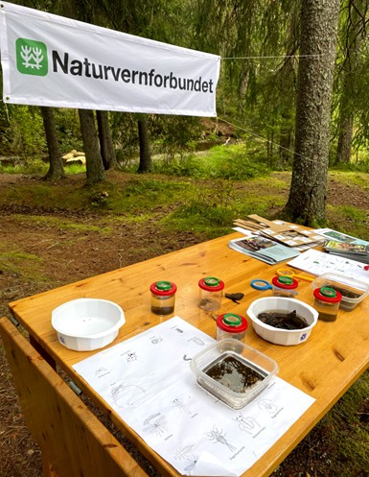
Hvordan jobbe for å bli flere?
Arrangere lavterskel og åpne aktiviteter, turer, møter, eller dugnader.
Samarbeide med andre grupper, organisasjoner, eller aktører i nærmiljøet (som Birdlife, Røde Kors, Bygdekvinnelaget).
Invitere bredt til arrangementet, og følg opp nye fjes – inviter til neste aktivitet.
Spør folk! De fleste som er frivillig et sted har blitt spurt av noen til å begynne med.
Standaktivitet: livet i ferskvann. Foto: Naturvernforbundet i Trøndelag
Notes:
Så hvordan kan vi jobbe for å bli flere?
For mange kan det være høy terskel for å møte opp på et «typisk» lokallagsmøte der det diskuteres politiske saker. Det er lettere å møte opp på praktiske aktiviteter, som turer, verksted, eller dugnad der man gjør noe sammen.
Inviter bredt til arrangementet, og se om det går an å samarbeide med andre organisasjoner som BirdLife, Røde Kors, Sopp- og Nyttevekstforeningen, eller Bygdekvinnelaget.
Når det dukker opp nye fjes må vi snakke med dem, og personlig invitere til neste aktivitet.
Og til sist: spør folk om å bli med! De aller fleste som er frivillig et sted er det fordi de har blitt invitert av noen andre.

Slide 13
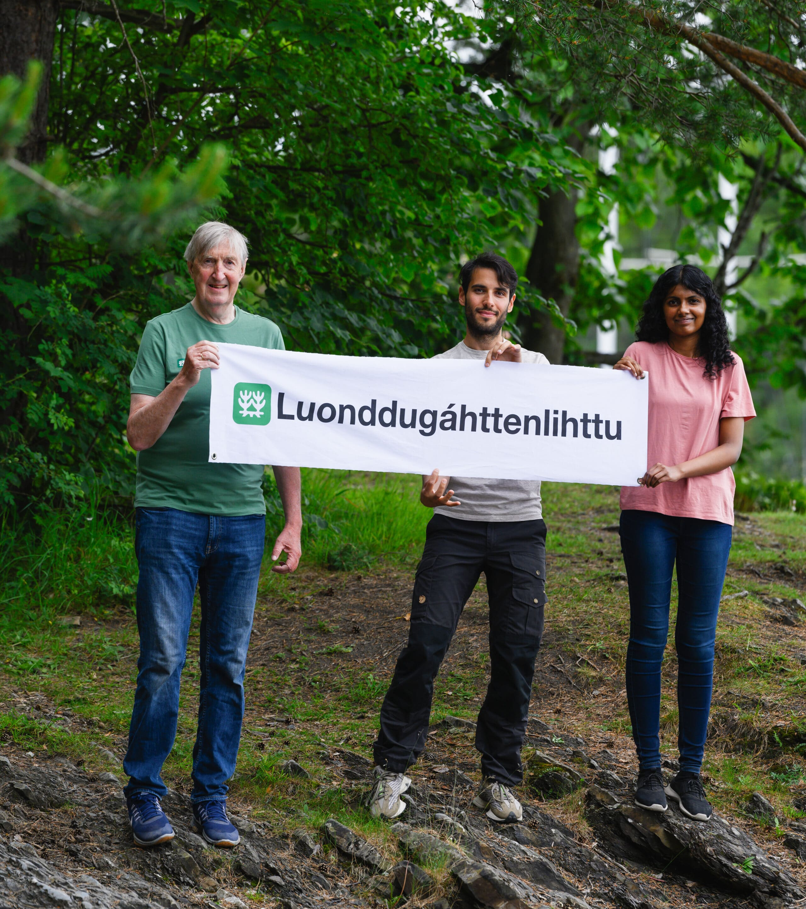
Inkluderende arrangement
Invitasjon: beskriv hva arrangementet handler om, hva som skal skje, og om deltakerne trenger noe spesielt utstyr eller klær.
Sted: Tenk på hvor arrangementet gjennomføres– må man ha bil for å komme dit, er det et sted mange kjenner?
Tilpass tidspunkt til når flest mulig kan være med.
Notes:
En god beskrivelse i invitasjonen av hva som skal skje, og om deltakerne trenger noe spesielt utstyr eller klær, er nyttig for nye deltakere.
Når vi inviterer til aktiviteter er det også greit å tenke over hvor det arrangeres. Må man ha bil for å komme seg dit, er det et sted mange kjenner til?
Tidspunkt kan også heve eller senke terskelen. For eksempel er det ikke alle som kan møtes på formiddagen, eller rett etter jobb. Å variere tidspunkt kan derfor være lurt.
Det finnes flere tips på nettsiden om hvordan lokallag kan bli mer inkluderende: Et inkluderende Naturvernforbund – Naturvernforbundet

Slide 14
Aktivitetsforslag for å få med flere
Sanketur av ville vekster
Klesbyttedag og reparasjonskveld
Natursti i skogen eller i fjæra for hele familien
Strandrydding/søppelplukking i naturen
Dugnad mot sitkagran eller andre fremmed-arter
Tur til nedbyggings-truet naturområde med foredrag
Notes:
Når vi skal rekruttere nye kan det være nyttig å invitere til en åpen, praktisk aktivitet.
Disse aktivitetene (og flere) er det mange lokallag og fylkeslag som arrangerer, og er fine til å få med nye folk.

Slide 15
Og husk: Inviter til neste aktivitet i lokallaget! Det er lett å føle at man må være ekspert, eller kjenne alle de andre. Da hjelper det å treffe et kjent fjes neste gang, eller få en ekstra påminnelse om møtet
Notes:
Til slutt en påminnelse om å huske å invitere nye fjes til neste aktivitet i lokallaget!
Det er lett å føle at man må være ekspert, eller at det er vanskelig å møte opp uten å kjenne alle.
Å bli kjent med en i lokallaget kan derfor senke terskelen for å møte opp neste gang. Det samme gjør en personlig påminnelse før møtet.

Slide 16
Diskusjon
Notes:
Nå er presentasjonen ferdig, og vi skal diskutere før vi avslutter.

Slide 17
Hvem deltar på aktivitetene våre? Er det noen som mangler?
Notes:
Hvem deltar på aktivitetene våre i dag?
Er det mye av de samme folkene, er det forskjellige typer folk (for eksempel alder, utdanning eller jobb, kjønn)?
Kommer det nye folk?

Slide 18
Har vi noen aktiviteter der vi kan invitere bredere, eller som vi kan tilpasse? Finnes det andre organisasjoner eller grupper vi kan samarbeide på disse?
Notes:
Har vi aktiviteter som vi gjør i dag, men der vi kan invitere flere grupper aktivt?
Kan vi gjøre tilpasninger til aktiviteten for å få flere med?
Finnes det andre organisasjoner eller grupper vi kan samarbeide med for å treffe flere?

Slide 19
Hvilke andre aktiviteter kan vi teste ut for å treffe nye folk?

Slide 20
Spørsmål til presentasjonen eller nysgjerrig på mer om hvordan vi kan bygge en god organisasjonskultur? Ta kontakt med organisasjonsavdelingen på organisasjon@naturvernforbundet.no

